Slide 1
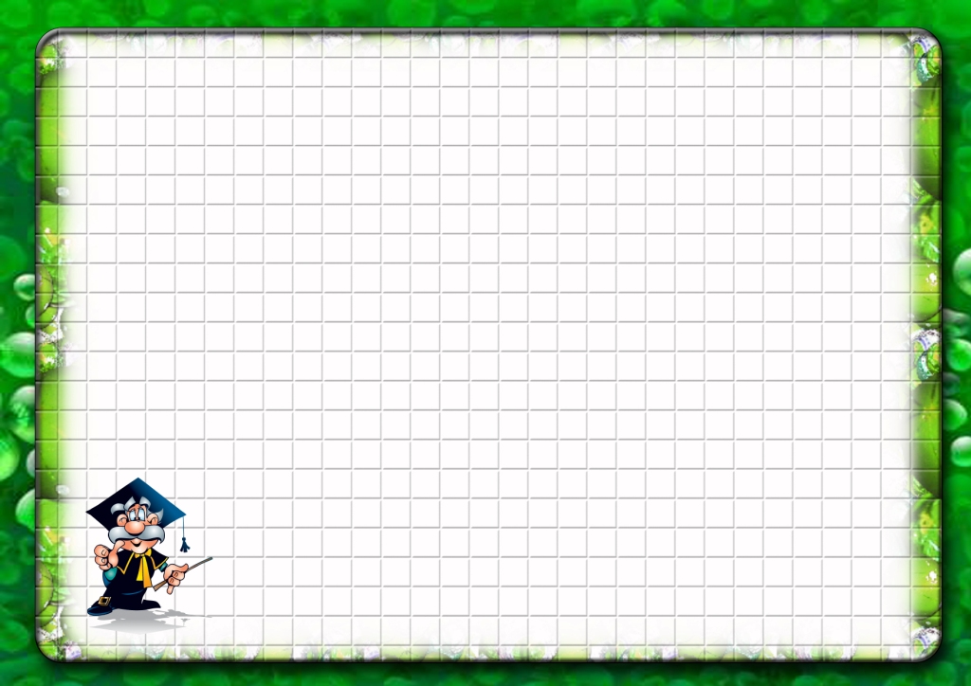
Использование пальчиковой гимнастики в ДОУ - как средство развития мелкой моторики рук.

Slide 2
Цель:
С помощью применения пальчиковых гимнастик способствовать развитию мелкой моторики рук, развития речи, памяти, умения координировать свои действия со словами. Подготавливать детей к письму и рисованию. Вызвать у детей положительные эмоции, прививать интерес к выполнению пальчиковых гимнастик.

Slide 3
Актуальность
Почему одни дети учатся писать играючи, а другие испытывают при этом невероятные трудности? Конечно, однозначно ответить на такой вопрос невозможно. Однако нельзя отрицать прямую связь успехов ребенка в этой области с развитием мелкой моторики рук. Само сочетание слов «мелкая моторика», безусловно, извезно каждому современному родителю.
Как и то, что ее надо всячески развивать и что она в свою очередь влияет на становление речи малыша. Но почему-то мало кто задумывается, что процессу совершенствования мелкой моторики необходимо уделять немалое внимание и после того, как ребенок заговорил! Ведь от того, насколько ловкими и проворными к 5-6 годам станут его пальчики, зависят успехи в обучении.
Нам, взрослым, иногда бывает трудно осознать эту истину. Частенько взрослые, а особенно бабушки и дедушки, говорят: «Когда мы были маленькими. Никто ни про какую моторику и не думал. И ничего, все писать научились!» В этом конечно, есть доля истины. Однако не забывайте, во времена нашего детства все ботинки были на шнурочках, а куртки на пуговках. Никаких тебе молний и липучек. Вот и тренировались пальчики малышей, пока их хозяева сопели от усердия, одеваясь в садике на прогулку.
А сегодня, пожалуй, никто не удивит такая картина: семилетний богатырь стоит, безвольно опустив руки, а мама застегивает его на все пуговицы. Получив в свое распоряжение такие блага цивилизации, как молнии, кнопки и липучки, дети перестали автоматически приобретать необходимые навыки мелкой моторики, пальчики «разленились» и не успевают учиться вместе со своим хозяином.
Вот и получается, что шестилетка бодро читает, считает и распевает песенки на английском, а ручку держать правильно не умеет. Интеллект вроде бы развит, а навыков, необходимых для успешной учебы в школе, нет и в помине.
Что же делать? Как помочь нашим детям? Существуют приятные и увлекательные способы обеспечить развитие мелкой моторики, а значит, избежать множество неприятных моментов в будущей школьной жизни вашего малыша.

Slide 4
Пальчиковая гимнастика как средство развития:
Мелкой моторики рук
Памяти
Речи
Мышления
Воображения
Координаций движений

Slide 5
этапы применения пальчиковых гимнастик с детьми
Младенцу поглаживают его ладошку, перебирайте пальчики. Конечно, это скорее массаж, а не гимнастика в прямом смысле слова.
Когда малыш подрастает, он с удовольствием начинает играть в «Сороку-воровку». Вот отличное пальчиковое упражнение под известную говорилку.
Следующий этап – самостоятельные движения. Ближе к году дети могут уже хорошо «рассказывать» ручками :
Вовсе не обязательно пальчиковая гимнастика должна сопровождаться рифмами. Детям постарше можно, например, рассказать сказку о курочке рябе, или теремке.
Упражнения для более «взрослых» пальчиков могут содержать в себе счет, пересчитать в определенном ритме пальцы на руке, просто сгибая и разгибая их по очереди, задача не из легких даже для взрослых. А 3-4- летний малыш с первого раза с ней точно справится.

Slide 6
Пальчиковая гимнастика - это
это инсценировка каких-либо рифмованных историй, сказок при помощи пальцев. В ходе "пальчиковых гимнастик" ребенок, повторяя движения взрослых, достигает хорошего развития мелкой моторики рук, которая не только оказывает благоприятное влияние на развитие речи, но и подготавливает ребенка к рисованию, письму.

Slide 7
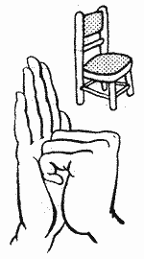
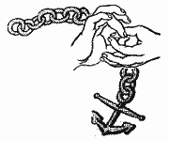
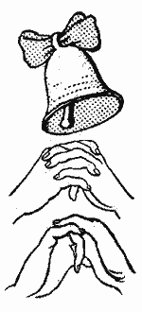
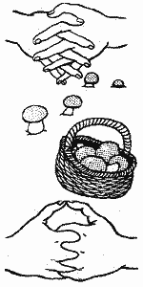
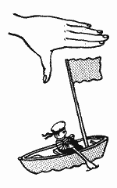
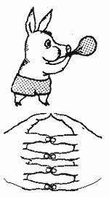
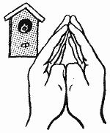
Основные фигуры из пальцев

Slide 8
Работа с родителями.
Папки раскладушки
Проведение родительских собраний
Предоставление консультаций по применению гимнастик с родителями.
Привлекать родителей к помощи воспитателю по развитию мелкой моторики рук (давать новые задания на дом)

Slide 9
Связь пальчиковых гимнастик
С тематическим планированием (спорт, дикие животные, домашние животные, фигуры)
С жизнью детей
Праздники

Slide 10
Этапы разучивания игр:
1. Взрослый сначала показывает игру малышу сам.
2. Взрослый показывает игру, манипулируя пальцами и ручкой ребёнка.
3. Взрослый и ребёнок выполняют движения одновременно, взрослый проговаривает текст.
4. Ребёнок выполняет движения с необходимой помощью
взрослого, который произносит текст.
5. Ребёнок выполняет движения и проговаривает текст, а взрослый подсказывает и помогает.

Slide 11
Рекомендации:
• Не проводите игру холодными руками. Руки можно согреть в тёплой воде или растерев ладони.
• Если в новой игре имеются не знакомые малышам персонажи или понятия, сначала расскажите о них, используя картинки или игрушки.
• Пальчиковые игры с детьми до 1.5 лет проводите как показ или как пассивную гимнастику руки и пальцев ребёнка.
• Детям старше 1.5 лет можно время от времени предлагать выполнить движения вместе.
• Если сюжет игры позволяет, можно «бегать» пальчиками по руке или спине ребёнка, щекотать, гладить и др.
• Используйте максимально выразительную мимику.
• Делайте в подходящих местах паузы, говорите то тише, то громче, определите, где можно говорить очень медленно, повторяйте, где возможно, движения без текста.
• Выбрав две-три игры, постепенно заменяйте их новыми.
• Проводите занятия весело, «не замечайте», если малыш на первых порах делает что-то неправильно, поощряйте успехи.

Slide 12
Связь с музыкой.

Slide 13
Спасибо за внимание!

